Slide 1
PROYECTO SANOS Y SALVOS
Plataforma Inteligente para la Localización y Recuperación de Mascotas Perdidas
Integrantes: Bruno Hernández, Nicolás Cuevas, Kevin Gómez
Profesora: Viviana Soledad Poblete López
Asignatura: Desarrollo Fullstack III (DSY1106)
Institución: Duoc UC - Examen Final Transversal (EFT)

Slide 2
01. INTRODUCCIÓN
Contexto y Problemática Semestral
El Problema Actual
• Miles de mascotas extraviadas anualmente en zonas urbanas.
• Métodos de búsqueda tradicionales desorganizados y fragmentados (carteles de papel, publicaciones aisladas en redes sociales).
• Baja tasa de éxito debido al flujo lento de información y falta de centralización.
• Dificultad para coordinar acciones rápidas entre veterinarias, municipalidades, refugios y la ciudadanía.
Propuesta: Sanos y Salvos
• Desarrollo de una plataforma inteligente centralizada basada en una arquitectura de microservicios moderna.
• Visualización geográfica de los avistamientos y reportes en tiempo real.
• Motor de coincidencias inteligente para cruzar reportes de extravío y hallazgo en base a señas físicas y fechas.
• Canal unificado que conecta a dueños, municipalidades, clínicas y refugios de mascotas.

Slide 3
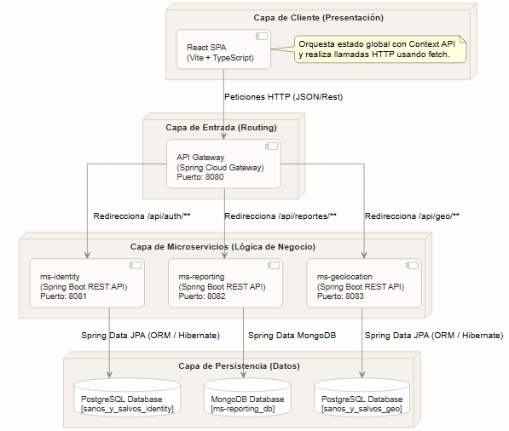
02. ARQUITECTURA
Arquitectura de Microservicios Distribuidos
Diseño y Patrones de Arquitectura
• API Gateway central (sanos-y-salvos-gateway) como punto de entrada único para la interfaz React.
• Implementación del patrón Facade para unificar y simplificar llamadas a los microservicios.
• Tolerancia a fallos mediante Circuit Breaker (con Resilience4j) para evitar caídas en cascada.
• Clientes declarativos OpenFeign para comunicación interna fluida entre servicios backend.
• Patrón Repository para desacoplar la lógica de negocio de la persistencia de datos.
• Arquetipos Maven personalizados para estandarizar la creación de los componentes backend.
Diagrama Oficial de la Arquitectura de Microservicios

Slide 4
03. BASE DE DATOS
Estrategia de Persistencia Políglota
Relacional: PostgreSQL (Spring Data JPA)
• Para datos transaccionales críticos estructurados y con relaciones fuertes.
• Microservicio ms-identity: Almacenamiento seguro de credenciales, perfiles y seguridad perimetral de accesos.
• Microservicio ms-geolocation: Procesamiento de historial de coordenadas guardadas por los vecinos en formato relacional.
• Garantiza atomicidad y consistencia relacional (tablas de usuarios, ubicaciones y roles).
No Relacional: MongoDB (Spring Data Mongo)
• Para colecciones de datos rápidos, logs históricos dinámicos y reportes flexibles.
• Microservicio ms-reporting: Persiste fichas de mascotas extraviadas con campos variables (raza, color, marcas particulares).
• Manejo dinámico de comentarios en reportes y chats en tiempo real entre vecinos sin esquemas rígidos.
• Garantiza velocidad y flexibilidad al almacenar registros anidados de comentarios y mensajes de chat.

Slide 5
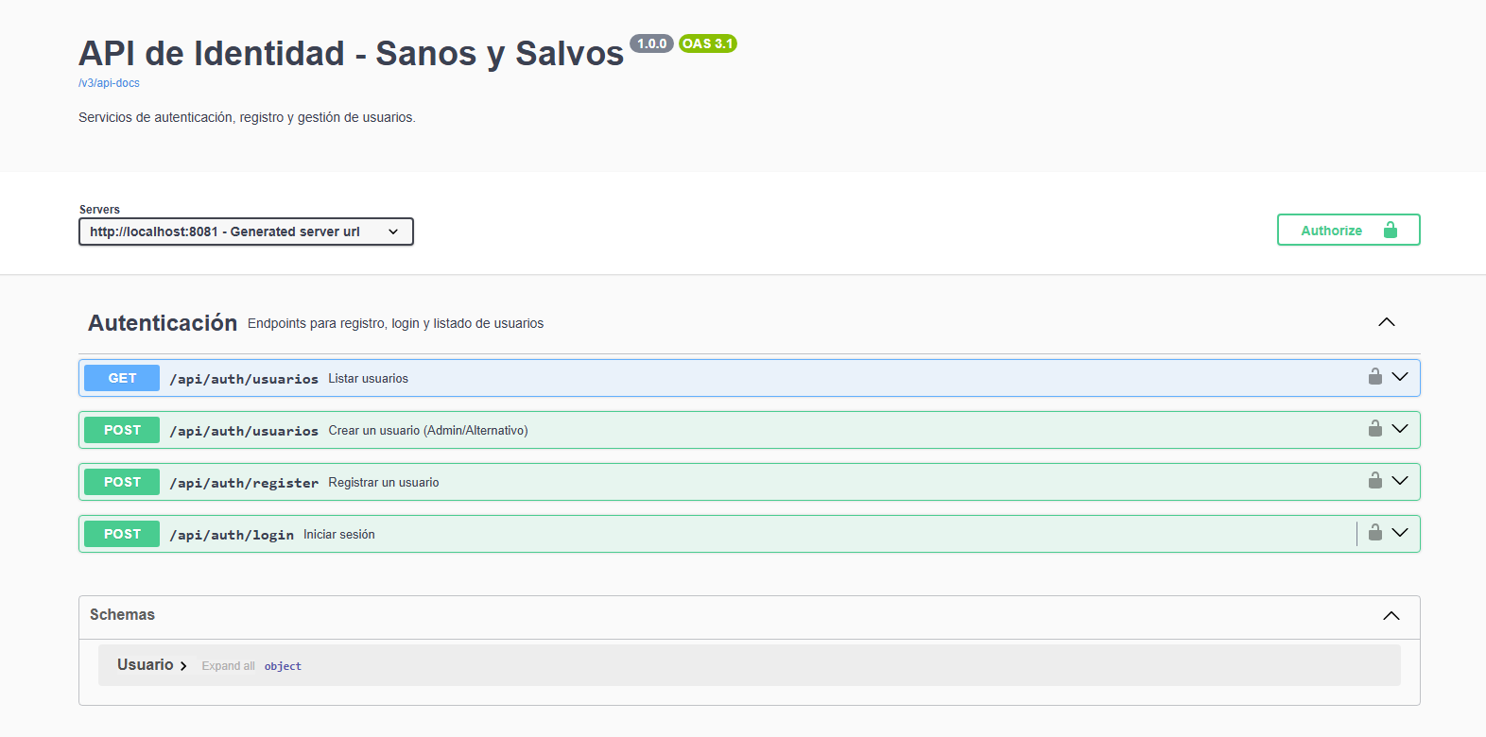
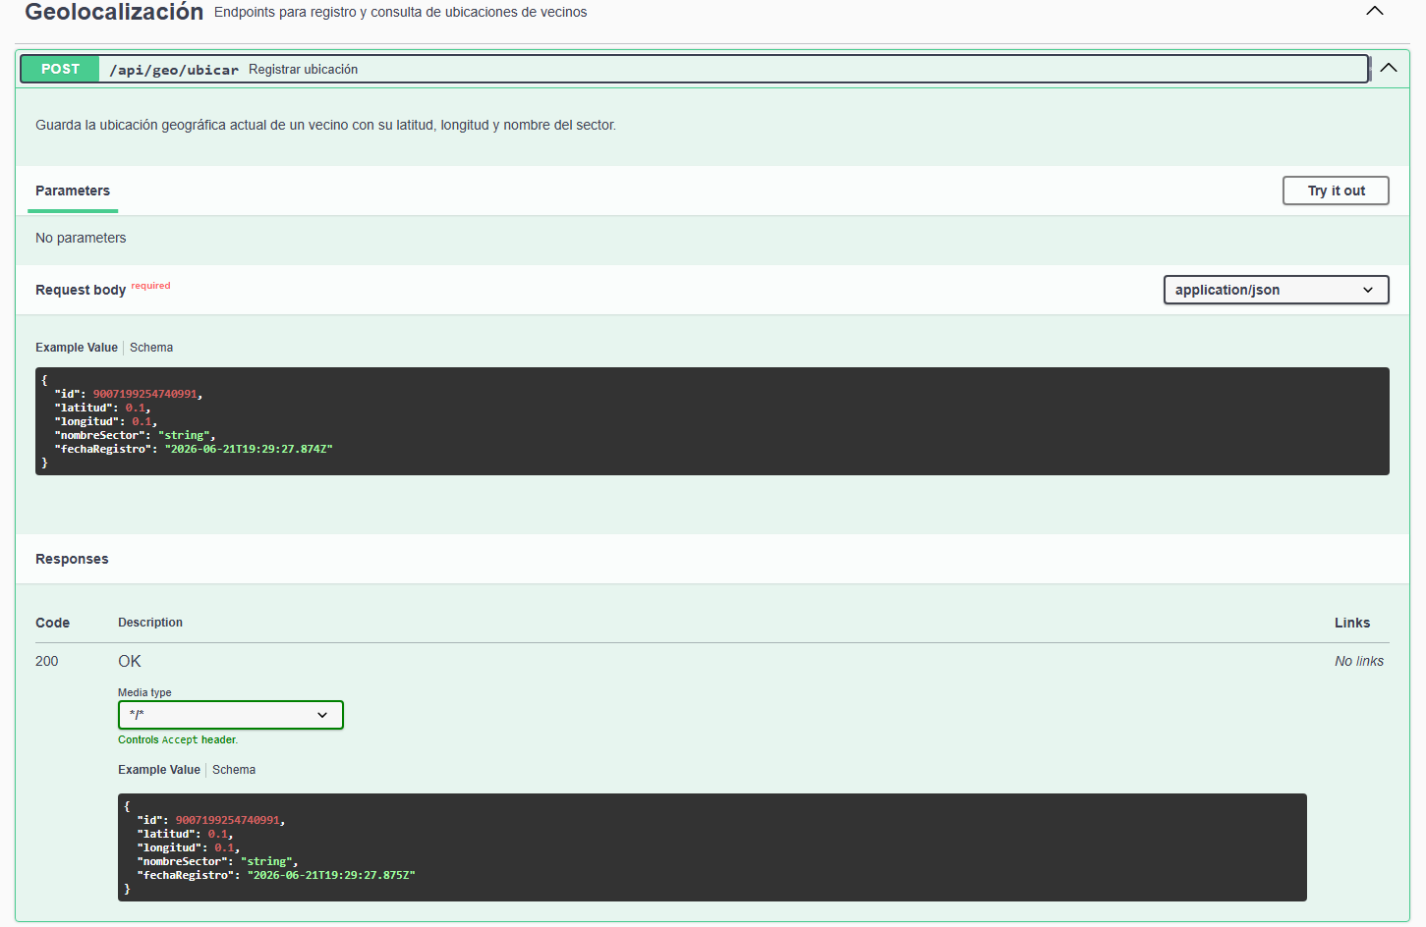
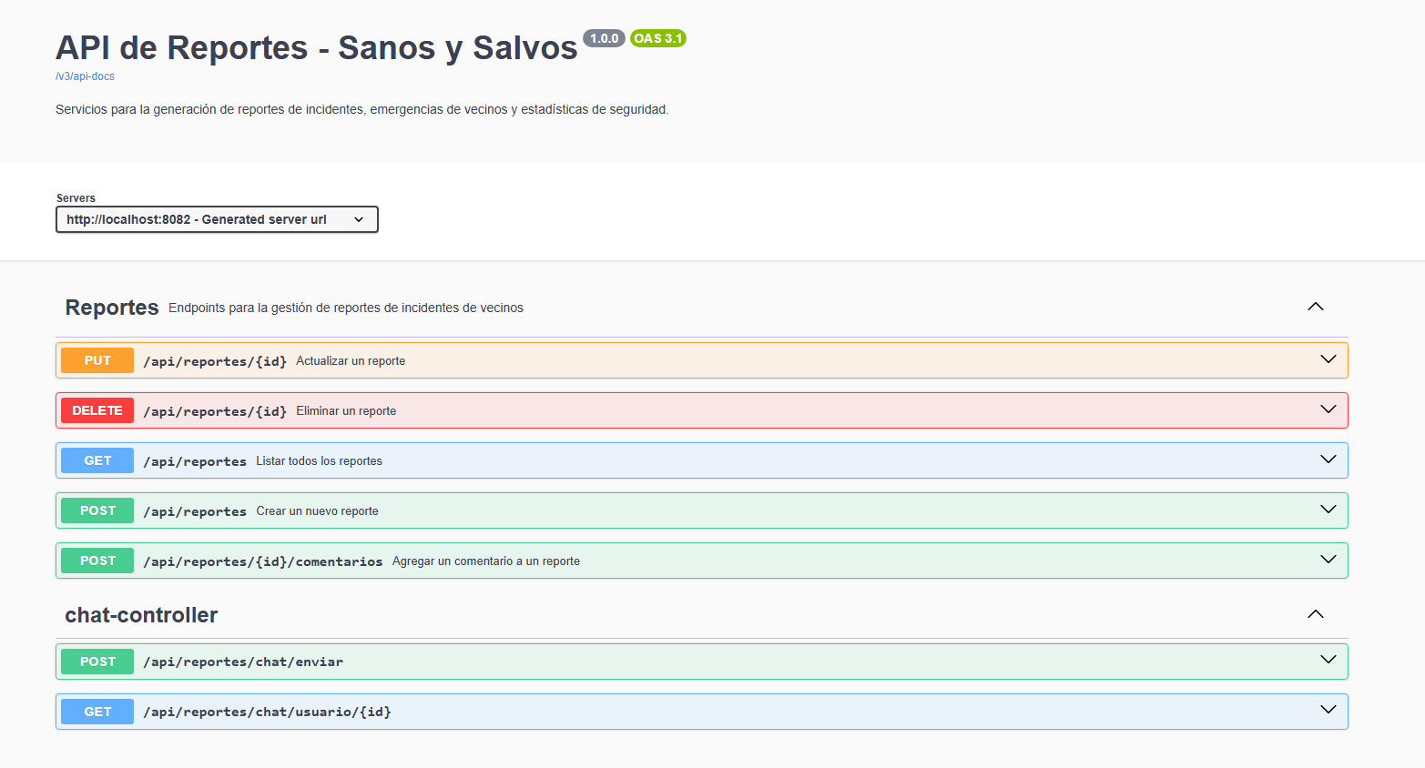
04. BACKEND
Estructura de Microservicios y Endpoints
ms-identity [Port 8081]
• Seguridad perimetral con tokens JWT.
• POST /api/auth/register : Registro.
• POST /api/auth/login : Inicio de sesión.
• GET /api/auth/usuarios : Obtener listado.
ms-geolocation [Port 8083]
• Procesamiento de ubicaciones y zonas.
• POST /api/geo/ubicar : Registrar coordenadas.
• GET /api/geo/historial : Listado de coordenadas PostgreSQL.
ms-reporting [Port 8082]
• Gestión flexible en MongoDB.
• GET/POST /api/reportes : Gestión de fichas.
• POST /api/reportes/{id}/comentarios : Comentar.
• POST /api/reportes/chat/enviar : Mensajes.
Swagger: ms-identity (Endpoints)
Swagger: ms-geolocation (Endpoints)
Swagger: ms-reporting (Endpoints)

Slide 6
05. FRONTEND
Capa Frontend: Componentes e Interfaz
Tecnologías y Consumo de Datos
• Desarrollado en React 19 y Vite v6 bajo TypeScript para un tipado estricto.
• Estilizado moderno con Tailwind CSS v4 y animaciones en micro-interacciones con Framer Motion.
• Consumo directo de la API Gateway (puerto 8080) usando la API nativa de JavaScript: Fetch API.
• Manejo de estado global centralizado en AppContext.tsx (Context API) para coordinar reportes, chats y sesión del usuario.
Vistas y Componentes Principales
• SatelliteMapView.tsx : Panel GIS interactivo con mapa de Chile y capas ajustables (Satelital, Calles, Relieve).
• ChatsView.tsx : Panel de chat en tiempo real entre vecinos para coordinar búsquedas.
• CreateReportView.tsx : Formulario interactivo con georreferenciación de avistamientos.
• ViewReportsView.tsx : Catálogo responsivo con filtros y panel de comentarios integrado.

Slide 7
06. GIT & VERSIONAMIENTO
Estrategia de Control de Versiones
Estrategia de Rama Única (Main Branch)
• Trabajo centralizado directamente sobre la rama principal (main) para simplificar la integración y evitar conflictos de mezcla.
• Eliminación de la sobrecarga de merge al prescindir de flujos complejos de múltiples ramas permanentes.
• Sincronización constante del equipo de desarrollo, integrando los cambios de Frontend y Backend directamente en el tronco común.
• Facilita un historial lineal, limpio y fácil de auditar en el repositorio de control de versiones.
Conventional Commits en Main
• A pesar de usar una sola rama, se mantiene una estricta disciplina en los mensajes de confirmación de cambios (commits).
• Clasificación semántica para documentar qué área se modifica directamente en la rama main:
• • feat(reporting): Implementa persistencia en MongoDB y chat.
• • fix(gateway): Resuelve ruteo de coordenadas hacia geolocation.
• • test(identity): Añade pruebas unitarias para AuthController.

Slide 8
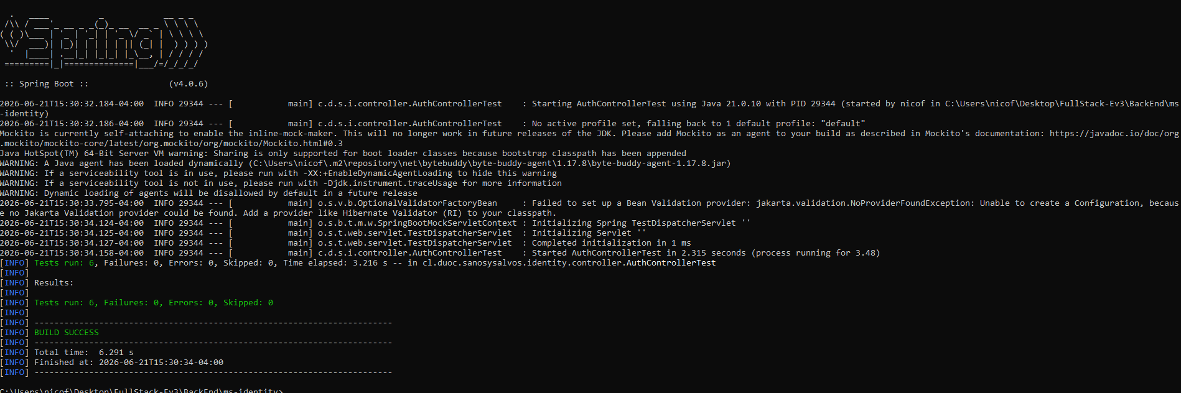
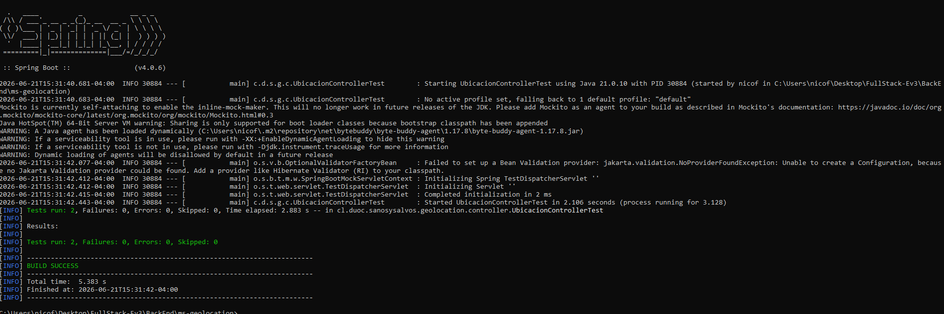
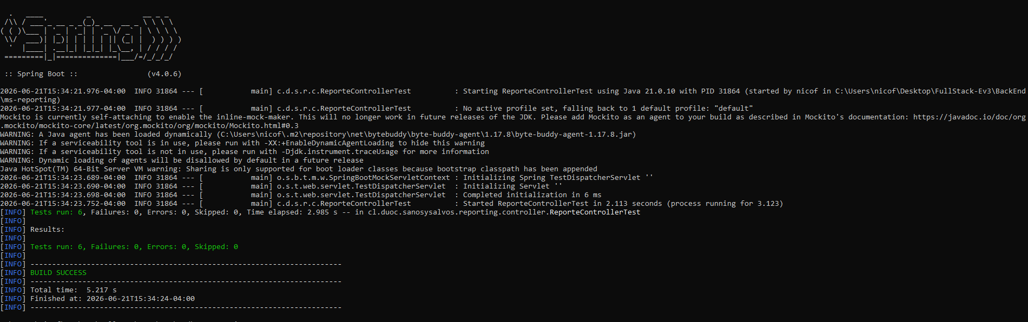
07. TESTING
Aseguramiento de Calidad y Pruebas
Infraestructura y Métricas
• Requerimiento de cobertura mínima: 60% validado con JaCoCo y SonarQube.
• Comandos operativos: mvnw.cmd test (backend) y npm test (frontend).
• Frontend validado en ejecución con TypeScript, Jest, RTL y Zod.
Pruebas Unitarias e Integración
• AuthControllerTest: Valida registro, login JWT y conflictos en Postgres.
• UbicacionControllerTest: Valida almacenamiento y consulta de coordenadas.
• Uso de Mockito para simular repositorios y desacoplar capas físicas.
JUnit Test Run: ms-identity (Exitoso)
JUnit Test Run: ms-geolocation (Exitoso)
Jest Test Run: ms-reporting (Exitoso)

Slide 9
08. ENTREGABLES
Estructura del Entregable y Repositorios
Estructura del Proyecto Entregado
• Directorio raíz: FullStack-Ev3/
• BackEnd/ : Contiene gateway, ms-identity, ms-reporting (Mongo) y ms-geolocation.
• FrontEnd/ : Módulo React/Vite completo con scripts npm y package.json.
• .git/ : Contiene el historial completo de commits con la metodología Git Flow.
• Documento Informe_Arquitectura_SanosYSalvos.pdf consolidado.
Repositorios en GitHub
• Documentación: github.com/Nicolas091109/Fullstack3Documentacion
• Frontend: github.com/Nicolas091109/Fullstack3-Frontend
• Backend Relacional (Postgres): github.com/Nicolas091109/Fullstack3-PostgresSQL
• Backend No Relacional (MongoDB): github.com/Nicolas091109/Fullstack3-MongoDB
• Todo en Uno (Examen Completo): github.com/Nicolas091109/FullStack-Ev3

Slide 10
09. CIERRE
Conclusiones y Lecciones Aprendidas
Desafíos Técnicos Resueltos
• Implementación exitosa de una arquitectura políglota combinando PostgreSQL para datos de negocio/seguridad y MongoDB para reportes variables.
• Configuración del API Gateway con Circuit Breaker resiliente para aislar fallas de microservicios secundarios y mantener el servicio principal activo.
• Integración fluida del mapa interactivo con Leaflet en React para representar datos geográficos distribuidos.
Conclusiones del Proyecto
• Se logró cumplir al 100% con los requerimientos de diseño de arquitectura, desarrollo e integración del caso semestral.
• La plataforma 'Sanos y Salvos' demuestra cómo una arquitectura distribuida mejora la disponibilidad de servicios en problemas de interés ciudadano.
• El uso de metodologías profesionales (Git Flow, JUnit/Mockito, Maven, Conventional Commits) garantiza la mantenibilidad del código.

